Slide 1
Förväntningar på öppna data
Anders Östman
Novogit AB
Anders.Ostman@novogit.se
Detta verk är licensierat under en Creative Commons Erkännande 4.0 Internationell Licens.

Slide 2
Vill du höra ljudet?
Klicka på högtalarikonen
Denna presentation är framtagen av Novogit AB i samarbete med ULI Geoforum, inom ramen av det Vinnova-finansierade projektet ”Utbildning och information om öppna geodata”, Dnr 2015-02473

Slide 3
Målsättning med presentationen
Ha kännedom om politiska styrdokument om öppna data som exempelvis G8-ODC, Digital Single Market Strategy från EU och den svenska digitala agendan
Ha kännedom om förväntade nyttoeffekter med öppna data
Ha kännedom om PSI-direktivet och dess relation till öppna data
Notes:
G8-ODC = G8-ländernas Open Data Charter

Slide 4
G8 Open Data Charter
Undertecknades 2013 av G8-länderna (Frankrike, Italien, Japan, Kanada, Ryssland Storbritannien, Tyskland och USA).
Flitigt refererad i andra strategier för öppna data, exempelvis EU’s

Slide 5
Förväntade nyttor
Effektivare offentlig förvaltning genom öppnare debatt och minskad korruption
Ökad kunskap om hur naturresurser används
Ökad kunskap om markanvändning
Relevantare krav på offentlig förvaltning
Innovationer inom privat sektor vilket skapar nya arbetstillfällen etc
Notes:
Ingen kvantifiering, enbart förväntningar

Slide 6
G8 ODC – 5 principer
Öppna data från offentliga myndigheter ska vara allmän regel (undantag för personlig integritet, nationell säkerhet etc).
Data ska vara aktuell, relevant och ha hög noggrannhet
Användbar för alla (utan kostnad, inga krav på registrering etc).
Öppna data för bättre myndighetsutövning (baseras på standarder etc)
Öppna data för att stödja innovation (öppna licenser, inga avgifter, maskinläsbart etc)

Slide 7
Några värdefulla datamängder
Topografi, postnummer, nationella kartor, kommunala kartor etc
Fjärranalysdata (väder, jordbruk, skogsbruk, jakt, fiske)
Miljödata (föroreningar, energiförbrukning)
Finans och utveckling (markanvändning, transaktionstider etc)
Statistik, hälsa

Slide 8
McKinsey’s rapport om öppna data
Uppskattar det globala värdet av öppna data till c:a 3000 B-USD årligen (varav 900 B-USD i Europa)
Ökad effektivitet
Nya produkter och tjänster
Konsumentnytta (mer än 50 %)
Öppna offentliga (governmental) data är en delmängd av alla öppna data
Notes:
Sveriges andel av världsekonomin är c:a 0,8 % (538237/69659626) vilket medför att värdet i Sverige skulle vara runt 23 B$ årligen.

Slide 9
Exempel 1: Climate Corp, USA
Kombinerar öppna offentliga data
Väderdata (tidsserier under 30 år)
Skördedata (tidsserier under 60 år)
Jordartdata
Skapar nya data för prissättning av försäkringar, råd till jordbrukare etc
Såldes för 930 M$

Slide 10
Exempel 2: GPS
Beginning the 1980s Pres. Ronald Reagan began the process of opening the GPS system for civilian and commercial access, which was completed under Pres. Bill Clinton. The access has spawned an incredible array of innovations by American entrepreneurs ranging from navigation systems to precision crop farming to location-based apps. In fact, it’s estimated that last year alone civilian and commercial access to GPS added $90 billion in annual value to the U.S. economy. And the number keeps growing.
(Todd Park, US Chief Technology Officer, se http://www.scientificamerican.com/article/how-to-kick-start-innovaton/

Slide 11
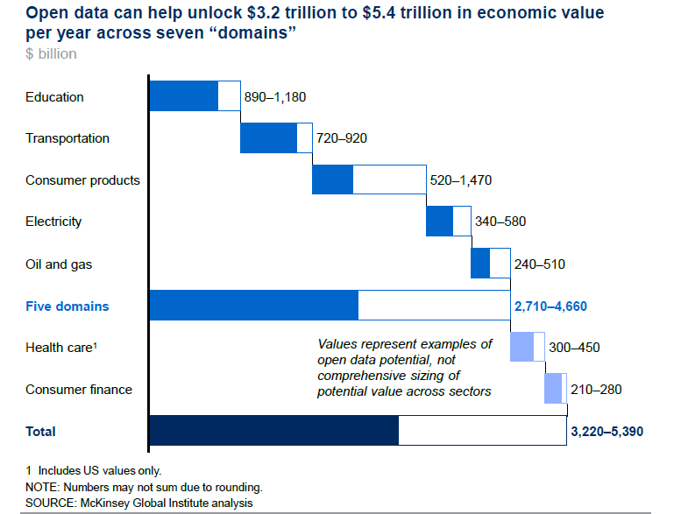
7 segment bedömda

Slide 12
Ex: Transportsektorn

Slide 13
Nyttoeffekter
Notes:
Improved infrastructure planning: Open data on passenger flows and travel times allows network operators to improve capacity and throughput.
Fleet management: benchmarking of vehicle cost and maintenance information can help operators purchase, deploy, and maintain fleets more efficiently.
Customer decision making: Detailed open data about costs, reliability, environmental impact can allow customers to make better decisions about which mode of travel to use and when

Slide 14
Slutsatser
Det förefaller finnas en stor ekonomisk potential med öppna data
Man gör ingen skillnad mellan öppna offentliga data och öppna data från privata företag
Nyttoeffekterna avser värdet av att information används bättre, inte direkt att data är öppna.
Notes:
Vem som producerar nyttorna är sekundär fråga

Slide 15
Myndigheternas roll
Tillhandahålla öppna data
Offentliga data är värdefulla
Influerar den privata sektorn (30 % av värdeökningen beräknas komma från benchmarking)
Regler för personlig integritet, IPR, marknadsplatser etc
Aktivt ekosystem av utvecklare
Standarder

Slide 16
Open Data Initiative (UK)
Brittiska ÖD-företag omsätter årligen £92bn och har mer än 500 000 anställda
Hälften i Londonområdet
57 % använder GIS-data, oftast från OS eller OSM
Många kvantifierade nyttor rapporterade
Transport London – 58:1 RoI på transportdata
Danmark – 70:1 RoI på addressdata
www.theodi.org
Notes:
The Open Data Institute has identified open data-driven UK companies with a combined annual turnover of over £92bn employing over 500,000 people. Transport for London alone has seen a 58:1 return on investment by releasing transport data, in the process helping create global leaders such as Citymapper. Denmark has seen a 70:1 return on investment by choosing to publish address data openly. The USA has seen an open data company sell for $930m and Landsat data create savings of $350m to $436m per year, while at least 84% of American smartphone owners use an application powered by open data every single day.

Slide 17
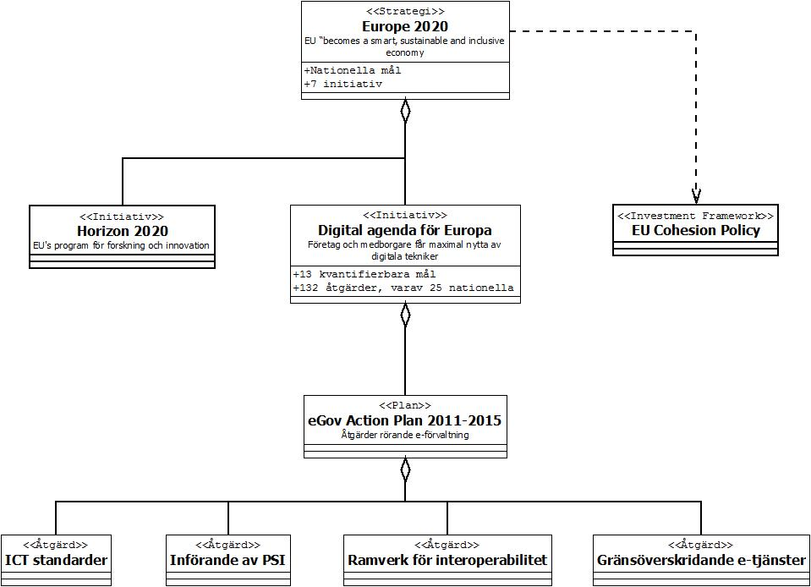
EU:s strategi 2010 - 2015
Notes:
EU becomes a sustainable, smart and inclusive economy
Digital agenda: Fler offentliga organ måste åläggas att öppna dataresurser för gränsöverskridande tillämpningar och tjänster
eGov Action Plan: Inget specifikt om öppna data

Slide 18
Digital Single Market
En avsiktsförklaring av Jean-Claude Juncker
”The Commission will propose in 2016 a European ‘Free flow of data’ initiative that tackles restrictions on the free movement of data for reasons other than the protection of personal data … It will encourage access to public data to help drive innovation.”
Adoption of a Priority ICT Standards Plan and extending the European Interoperability Framework for public services
” The Commission will present a new e-Government Action Plan 2016-2020”

Slide 19
Ny e-Gov Action Plan
Open, Innovative and Collaborative Government
https://joinup.ec.europa.eu/sites/default/files/open_and_collaborative_government.pdf
Notes:
Öppna data är ett av fyra fokusområden som uppmärksammats i eGov Action Plan Mid Term Review 2015.
Övriga tre områden är
Citizens’ involvement in the production of collaborative services;
Interoperability and re-use of Public Sector Information;
Once-only principle, in the respect of privacy and data protection rules

Slide 20
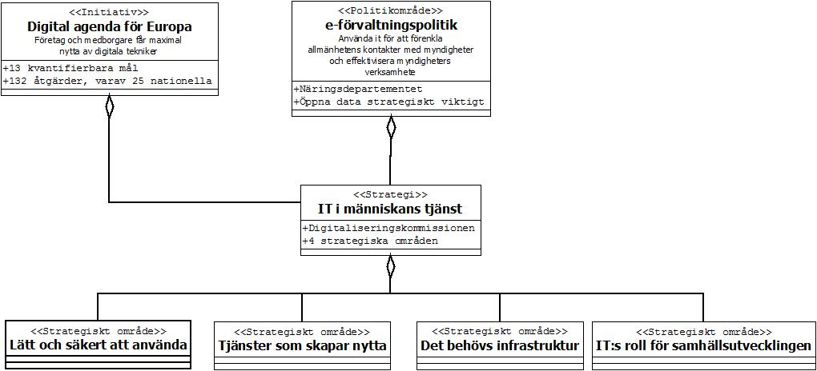
Svensk IT-politik

Slide 21
Digitaliseringskommissionen
I SOU 2014:13 konstateras att åtgärderna i den digitala agendan för Sverige i stort genomförts
Tilläggsdirektiv i Februari 2015
utarbeta en omvärldsanalys
identifiera strategiska områden för utvecklingen av den framtida digitaliseringspolitiken
utreda hur främjande av digitaliseringen bör bedrivas på nationell nivå
Slutredovisas 31 december 2015
Notes:
Kommissionen upphör den 31/12-2015
Öppna data nämns i delbetänkandet, men dess strategiska roll lyfts inte fram

Slide 22
Motiv till PSI-direktivet (2003)
Offentlig information är viktig för digitala produkter, ett område som växer starkt.
Stora skillnader i lagstiftning mellan EU-länder
Inriktas mot förenklad återanvändning av offentlig information
Format, kostnader, licenser, lika rättigheter

Slide 23
Uppdatering PSI 2013
Snabb teknisk utveckling medför behov av en uppdatering
Många länder har infört policies för öppna data. Dessa behöver harmoniseras
Hårdare krav för att få ta ut avgifter

Slide 24
Svenska ”PSI-lagen”
Lag (2010:566) om vidareutnyttjande av handlingar från den offentliga förvaltningen
Ändringar gjorda 1 juli 2015
Lagen gäller för vidareutnyttjande av sådana handlingar som tillhandahålls av statliga och kommunala myndigheter
Vidareutnyttjande är tillåtet för handlingar som tillhandahålls av myndigheter
En myndighet måste vara skyldig att ta ut avgifter för att kunna göra det (undantag för arkiv, bibliotek och muséer)
Notes:
Handling omfattar även geografisk information, vissa undantag finns

Slide 25
Sammanfattning
Politiska styrdokument
G8: Open Data Charter
EU: Digital Single Market Strategy
Sverige: Digital agenda för Sverige
Nyttoeffekter
Effektivare offentlig förvaltning
Innovationer
3000 B$ per år (på världsbasis)
PSI-direktivet
Ändringar 1 juli 2015
Betydligt strängare krav för att kunna ta ut avgifter
Notes:
23 B$ årligen i Sverige (grov uppskattning)

Slide 26
Referenser
G8 Open Data Charter: https://www.gov.uk/government/uploads/system/uploads/attachment_data/file/207772/Open_Data_Charter.pdf
McKinsey report on open data: http://www.mckinsey.com/insights/business_technology/open_data_unlocking_innovation_and_performance_with_liquid_information
Communication on Digital Single Market Strategy: https://ec.europa.eu/digital-agenda/en/news/digital-single-market-strategy-europe-com2015-192-final
IT i människans tjänst: http://www.regeringen.se/rapporter/2011/10/n2011.12/

